Slide 1

Синдром Клайнфельтера
Подготовила:
студентка 2 группы
I медицинского факультета
5 курса
Щелок Татьяна

Slide 2

Определение
Синдром Клайнфельтера – одна из наиболее часто встречающихся форм первичного гипогонадизма и бесплодия мужчин; наследственное заболевание, обусловленное наличием дополнительной Х-хромосомы (47, XXY; 48, XXXY; 48 XXYY; 49 XXXXY; 49 XXXYY) в кариотипе. Наиболее распространён синдром Клайнфельтера (47, XXY).
Встречаемость генотипа 47, XXY при неселективном кариотипировании новорожденных плодов мужского пола: 1:700
150 больных на 100000 мужчин
Самая частая хромосомная аберрация у мужчин

Slide 3

Гарри Клайнфельтер Фитч, младший (англ. Harry Fitch Klinefelter Jr) (20 марта 1912 – 20 февраля 1990) — американский врач-ревматолог и эндокринолог. Известен благодаря открытию синдрома Клайнфельтера (1942 г.), который носит его имя.

Slide 4
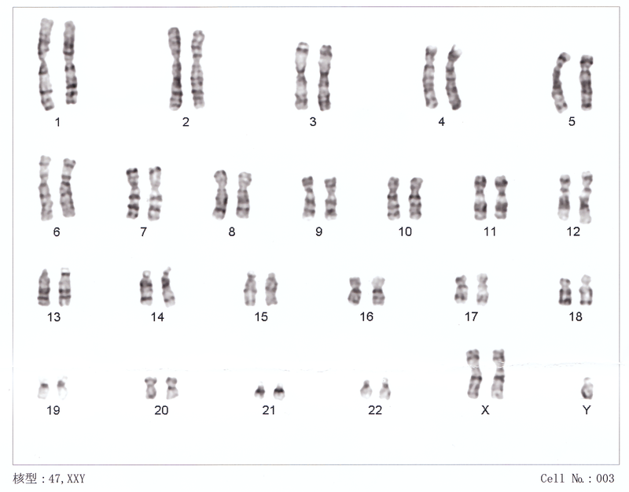
47,XXY кариотип

Slide 5
Причины возникновения мутации

Slide 6
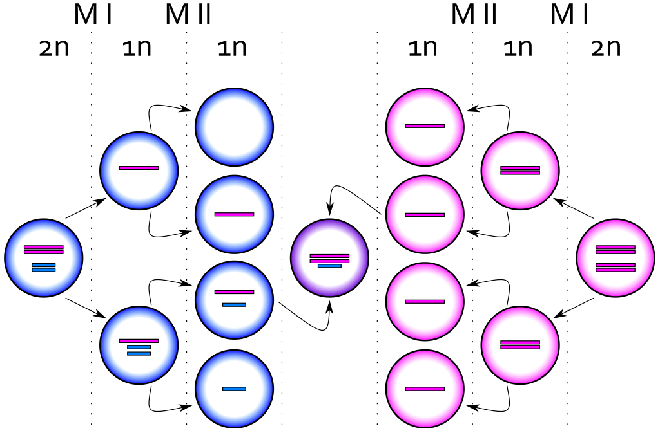
Механизмы возникновения мутации
Образование клетки с кариотипом 47, XXY в результате нерасхождения одной X-хромосомы от Y-хромосомы во время мейоза I у особи мужского пола
Образование клетки с кариотипом 47, XXY в результате нерасхождения одной X-хромосомы во время мейоза II у особи женского пола

Slide 7
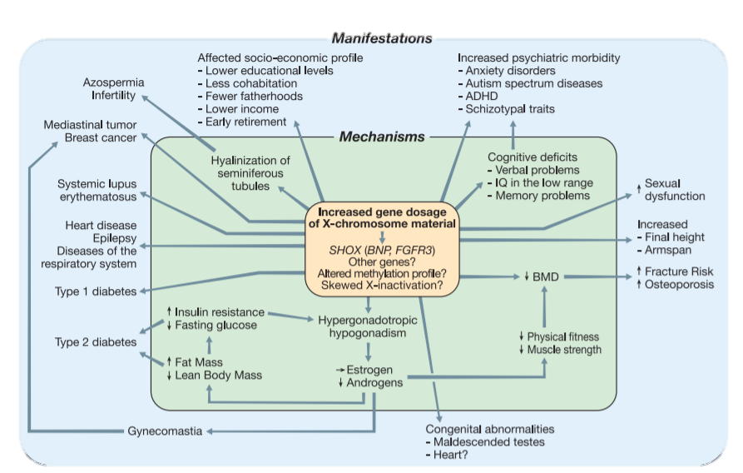
Схема патогенеза

Slide 8
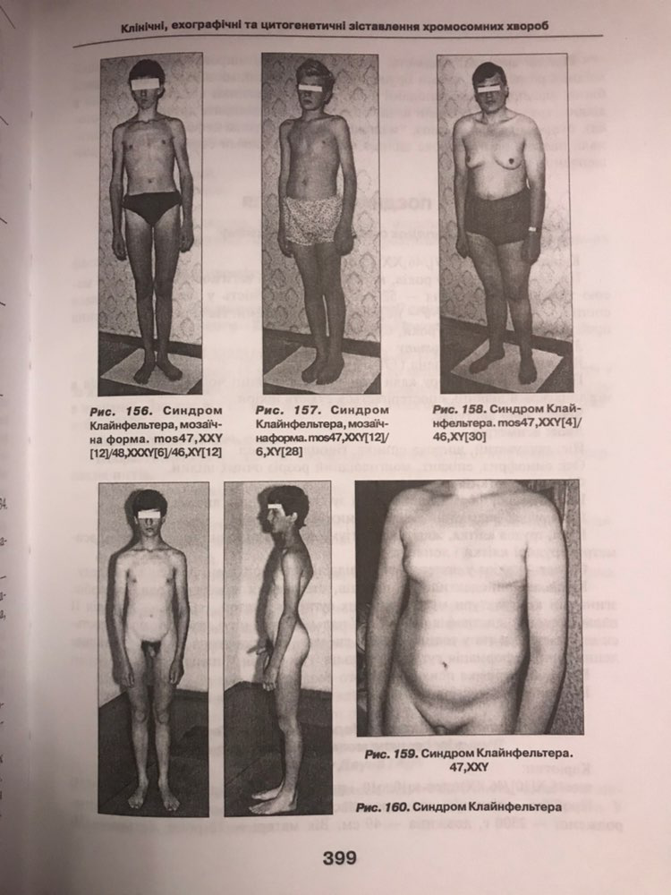
Внешний вид больного

Slide 9

Клинические проявления
Девиантные формы поведения
незрелость
ненадежность
наглость
отсутствие здравого смысла в поступках
хвастовство и самоуверенность
Когнитивно-поведенческая сфера
Интеллектуальное развитие:
Тенденция к замедлению мыслительных процессов;
15-20% пациентов имеют IQ ниже 80 (средний показатель IQ на 10-15 пунктов ниже, чем у нормальных сибсов)
Обычно не требуют специального обучения

Slide 10
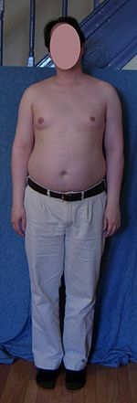

Клинические проявления
1. Рост
Тенденция к удлинению конечностей и высокорослости (предположительно связано с наличием трех генов SHOX/PHOG)
Диспропорционально увеличенные нижние конечности при нормально развитом туловище и верхних конечностях
Склонны к избыточному накоплению жира (отложение жира по женскому типу)
Незначительное развитие мышечной массы
«Евнухоидное телосложение»

Slide 11
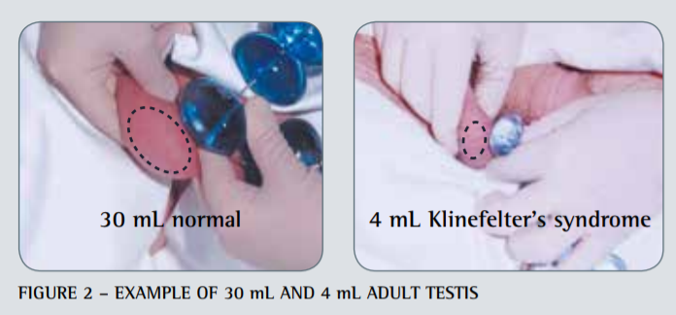
Клинические проявления
2. Гипогонадизм и гипогенитализм
А) допубертатный период
Маленькие атрофичные яички вследствие дисгенезии семявыносящих канальцев
Неопущение яичек в мошонку
Задержка пубертата
Б) пубертат
Прогрессирующее гонадотропин-зависимое снижение количества гонадных герминальных клеток блокировка дальнейшего становления спематогенеза
Снижение или отсутствие появления оволосения (оволосение лобка по женскому типу)
В) у взрослых:
Распространенный фиброз и гиалинизация семявыносящих канальцев
Отсутствие или серьезное нарушение сперматогенеза
Псевдоаденоматозные скопления клеток Лейдига

Slide 12
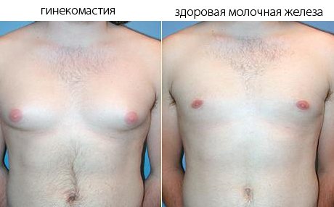
Клинические проявления
3. Гинекомастия
Двухсторонняя, безболезненная
Имеет необратимый характер
Не поддается медикаментозному лечению

Slide 13
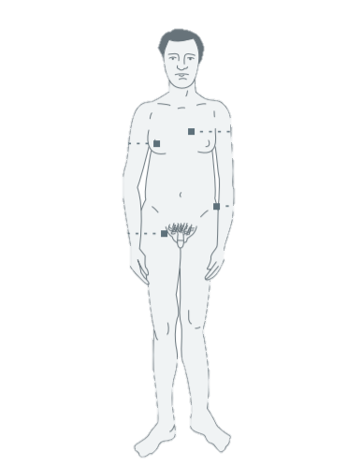
To sum up
Задержка психического развития
Рост выше среднего. Евнухоидное телосложение
Снижение/отсутствие оволосения на лице
Узкие плечи
Снижение/отсутствие оволосения на теле
Гинекомастия
Отложение жира по женскому типу (обычно избыточное)
Яички уменьшены в размере, уплотнены
Снижение либидо и потенции
Бесплодие
Боли в спине. Остеопороз
Удлинение конечностей
Недостаточное развитие мышечной массы

Slide 14
Диагностика
Анамнез
Особенности пубертата (замедленное появление вторичных половых признаков)
Степень вирилизации (снижена)
Психические функции (интеллектуальное развитие умеренно снижено, девиантное поведение)
Сексуальная функция (снижение либидо и потенции)
Бесплодие

Slide 15
Диагностика
2. Осмотр
Препубертатный период
Отсутствие изменений уровня гормонов до наступления пубертата
Неопущение яичек
Яички уменьшены в размере (не значительно)
Подростковый период
Яички уменьшены в размере по сравнению с возрастной нормой (менее 4 мл в объеме или 2,5 см в длину)*
Замедление появления вторичных половых признаков (оволосение лобка, подмышек, лица)
Гинекомастия
Распределение жира по женскому типу
Рост выше среднего
Слабое развитие мышц
Взрослые
Яички уменьшены в размере по сравнению с возрастной нормой (менее 4 мл в объеме или 2,5 см в длину), снижение оволосения
Гинекомастия
Распределение жира по женскому типу (обычно - избыточный вес)
Рост выше среднего
Слабое развитие мышц
* - яички могут развиваться нормально до наступления средины пубертата, а затем могут подвергнуться обратному развитию

Slide 16
Диагностика
3. Лабораторная диагностика
Гормональные исследования
Общий тестостерон (2 забора крови натощак в 2 разных утра)
Снижен/нормальный уровень со средины пубертата
Лютеинизирующий гормон
Повышен со средины пубертата
Фолликулостимулирующий гормон
- Повышен со средины пубертата
Кариотипирование
47, XXY
10% - мозаики 46, XY/ 47, XXY
Дополнительные анализы:
Денситометрия (остеопороз)
Спермограмма (азооспермия)
Тиреоидный профиль (гипотиреоз)
Глюкоза крови натощак (сахарный диабет)

Slide 17
Повышенная настороженность в отношении:
Опухолей: лимфомы, тератомы, лейкемия, опухоли из герминальных клеток, карцинома молочной железы
Эндокринных заболеваний: гипотиреоз, сахарный диабет (1 и 2 тип)
Сердечно-сосудистых заболеваний: варикозное расширение вен, тромбоз венозных сосудов
Аутоиммунных заболеваний: СКВ, целиакия, тиреоидиты
! Смертность от ИБС и рака простаты ниже, чем в популяции

Slide 18
Лечение
! N.B. Ранняя диагностика и лечение улучшают прогноз
Заместительная терапия андрогенами
Ранний пубертатный период:
50 мг масла энантата тестостерона в/м каждые 4 недели с постепенным увеличением доза при необходимости до достижения концентрации тестостерона, соответствующей возрасту и стадии развития
Взрослым: трансдермальные препараты (пластырь/гель)

Slide 19
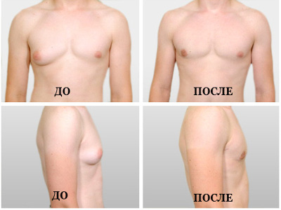
Лечение
Лечение гинекомастии
Возможно уменьшение гинекомастии на фоне лечения тестостероном (в течение 12 мес)
При отсутствии значительного эффекта и сильном психологическом дискомфорте - маммопластика

Slide 20
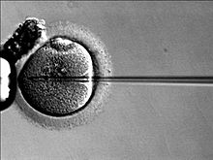
Бесплодие?
При использовании хирургических методик сперма была обнаружена у 50% «немозаичных» пациентов с синдромом Клайнфельтера
Интрацитоплазменные инъекции спермы, хирургически извлеченной из яичек пациентов, используются для оплодотворения яйцеклеток (большинство детей, рожденных от отцов с синдромом Клайнфельтера имели нормальный кариотип)
! Рекомендовано проводить предимплантационный
генетический анализ
Предполагается, что эякуляты, полученные в раннем пубертатном периоде содержат большее количество жизнеспособных сперматозоидов, рекомендована криоконсервация

Slide 21
Список использованной литературы
Гарднер Д., Шобек Д. Базисная и клиническая эндокринология. Книга 2/ Пер. с англ. – М.: Издательство БИНОМ, 2015. – 696 стр.
Медична генетика: Підручник / Кол. авт.; За ред. О.Я. Гречаніної, Р.В. Богатирьової, О.П. Волосовця. – К.: Медицина, 2007. – 536 с.
Endokrinologie für die Praxis. Diagnostik und Therapie von A-Z by Frank Herrmann, Peter Müller, Tobias Lohmann, and contribution by Henre Wallaschofski.
KLINEFELTER’S SYNDROME DIAGNOSIS AND MANAGEMENT CLINICAL SUMMERY - https://www.andrologyaustralia.org/wp-content/uploads/clinical-summary-guide-10.pdf
Klinefelter Syndrome—A Clinical Update Kristian A. Groth, Anne Skakkebæk, Christian Høst, Claus Højbjerg Gravholt, and Anders Bojesen Departments of Molecular Medicine (K.A.G., C.H.G.) and Endocrinology and Internal Medicine (A.S., C.H., C.H.G.), Aarhus University Hospital, DK-8000 Aarhus C, Denmark; and Department of Clinical Genetics (A.B.), Vejle Hospital, Sygehus Lillebaelt, 7100 Vejle, Denmark

